Slide 1
Grundkursus i at være plejefamilie
Kursusdag 2

Slide 2
Læringsmål
Læringsmål 1: Har indsigt i og viden om børn og unges udvikling og betydningen af omsorgssvigt og udviklingstraumer.
Læringsmål 2: Har indsigt i og viden om betydningen af tilknytning og mentalisering.

Slide 3
Program til kursusdag 2
Tid | Indhold
9:00-9:30 | Velkomst
9:30-10:20 | Børn og unges udvikling og identitetsdannelse
10:20-10:35 | Pause
10:35-12:00 | Børn og unges udvikling og identitetsdannelse (fortsat)
12:00-12:45 | Frokost
12:45-13:40 | Omsorgssvigt og udviklingstraumer
13:40-13:55 | Pause
13:55-14:40 | Omsorgssvigt og udviklingstraumer(fortsat)
14:40-14:45 | Pause
14:45-15:50 | Tilknytning og mentalisering
15:50-16:00 | Afrunding af dagen

Slide 4
BØRN OG UNGES UDVIKLING OG IDENTITETSDANNELSE

Slide 5
Tipskupon.
SPØRGSMÅL | SVAR A | SVAR B | SVAR C
1. Hvornår kan et barn begynde at spise skemad? | 4 mdr. | Mellem 4 og 6 mdr. | 6 mdr.
2. Hvornår begynder barnet at sige sine første ord? | Omkring 1-års alderen | Omkring 1,5 år | Omkring 2-års alderen
3. Hvornår begynder de fleste børn at kravle? | Skriv dit svar her:
4. Hvornår begynder man at børste tænder på barnet? | Når barnet har fået alle 20 mælketænder | Når barnet er 12 mdr. gammel | Når den første tand er brudt gennem
5. Spædbørn skal sove: | På siden. | På ryggen. | På maven.
6. Hvor mange timer skal et barn på 4 år sove? | 8 timer | 10 timer | 10-12 timer
7. Hvornår skal barnet vaccineres? | 3 mdr., 5 mdr., 12 mdr., 15 mdr., 4 år, 5 år og 12 år | 5 uger, 3 mdr., 5 mdr., 12 mdr., 15 mdr., 12 år, 15 år | 3 mdr., 5 mdr., 12 mdr., 5 år, 12 år
8. Hvornår begynder barnet at anvende pincetgreb? | 5 mdr. | 9 mdr. | 12 mdr.
9. Hvornår bliver børn som oftest renlige om dagen? | 1,5 år | 2,5-3 år | 4 år
10. Hvor mange børn tisser i sengen ved skolestart? | 15-20% | 1% | 10%
11. Hvad er Sundhedsstyrelsens anbefalinger om skærmtid for de 0-2 årige og deres omsorgspersoner? | Børn under 2 år bør ikke bruge skærm uden aktivt samvær med en voksen og omsorgspersoner bør begrænse forbruget af skærm sammen med børn. | Der er masser af læring i skærmtid, men det skal begrænses op mod sengetid, da ”blå lys” forstyrrer søvnrytmen. | Det følger barnets år. Barnet på 2 år må derfor bruge to timer på skærmen om dagen.
12. Hvornår kan de fleste børn lære at cykle? | 3 år | 4-5 år | 7 år
13. Hvor mange timer skal teenagere sove? | 6-7 timer | 8-9 timer | 10-12 timer
14. Hvor længe kan drenge på 6 år koncentrere sig om en given opgave? | 20 min. | 12 min. | 30 min.

Slide 6
De første år
I spædbarnealderen er barnet afhængigt af voksne og reagerer instinktivt.
Barnet indgår i samspil, fra det er helt lille.
Barnet udvikler mentalisering gennem samspil.
Barnet lærer gennem regulering at regulere sig selv.
Sprogudvikling er central for barnets udvikling.
Legen er central for barnets udvikling.

Slide 7
Det lille barn 2-5 år
Sprogudviklingen er central.
Leg og relationer til andre bliver meget vigtig.
Inddragelse, nysgerrighed og videbegærlighed.
Barnet udfordrer hele tiden sig selv og sine grænser.

Slide 8
Skolebarnet
Opstart i skole/SFO.
Venner og interesser bliver centrale for barnet.
Eksistentielle spørgsmål bliver vigtige; hvem er jeg – i forhold til dig?
Præ-pubertet og større selvstændighed.

Slide 9
Teenageren
Stor fysisk og psykisk udvikling.
Ustabilitet og kaos.
Løsrivelse fra forældrene og selvstændighed.
Fokus på sociale relationer; venner og bekendte bliver centrale for livsførelsen.
Forelskelse, seksuelle forhold og hjertesorger.
Hvad er meningen med livet?
Betydningsfulde valg og fravalg.

Slide 10
BØRN og UNGES generelle udvikling – opsamling
Børn og unges udvikling er individuelle.
Det lille barn (1-5 år) er præget af store forandringer, og hvor barnet opdager verden og verdens sammenhæng.
I skolealderen bliver venskabsgruppen mere og mere betydningsfuld for barnet eller den unge.
I teenagealderen sker der store forandringer, og venskaber bliver særligt betydningsfulde.

Slide 11
Det moderne børnesyn
Børn og unge er kompetente aktører i eget liv.
Udvikling sker i sammenhæng med og i samspil med omgivelserne.
Børn og unge i vanskeligheder har uanede udviklingsmuligheder.
”Der gøres således eksplicit op med tankefiguren om, at socialisering/opdragelse er noget, de voksne gør med børnene. I stedet opfattes socialisering som en gensidig påvirkning og læring, der skabes og formes i interaktionen”.
(Warming, 2011, Børneperspektiver, s. 40).

Slide 12
Børn og unge er kompetente aktører i eget liv
”Børn og voksne er på én gang kompetente og inkompetente, og deres kompetence er i høj grad afhængig af den gensidige forståelse, rollefordeling og de ydre vilkår. Derfor kan den voksne ikke handle kompetent uden indsigt i barnets perspektiv – og omvendt”. (Warming, 2011, s. 31).

Slide 13
Udvikling sker i samspil med omgivelserne
Børn og unge udvikler sig i samspil med andre.
Børn og unge påvirker og påvirkes af de relationer, som de indgår i.
Børn og unge indgår i mange sammenhænge og påvirker og påvirkes af disse sammenhænge.

Slide 14
Børn og unge i vanskeligheder har uanede udviklingsmuligheder
Barnet/den unge er i vanskeligheder på baggrund af livssituationen – det er ikke vanskeligt.
Det særlige, som barnet/den unge har med sig, kan ses som en potentiel ressource.
”…børn og unge i vanskeligheder har uanede udviklingsmuligheder.
( … ) Det, som umiddelbart forekommer problemfyldt, adfærdsvanskeligt, mangelfuldt eller sygt, kan opfattes som en invitation – en invitation til omgivelserne om nysgerrigt og kreativt at forholde sig til, hvordan man bedst kan bidrage til udvikling af det uanede”.
(Hertz, 2017)

Slide 15

Pause

Slide 16
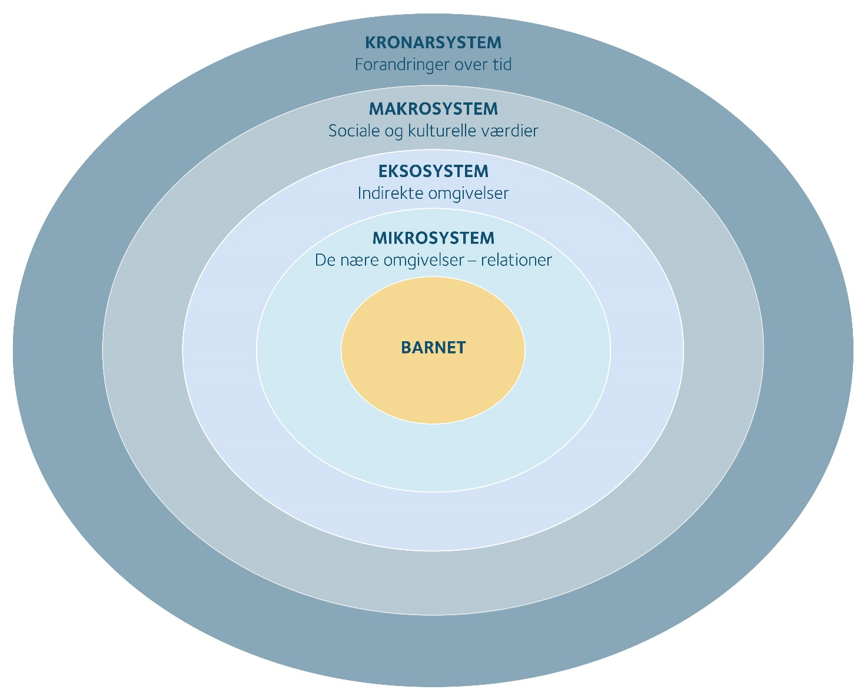
Den økologiske udviklingsteori
Modellen er fra ICS-håndbogen, Socialstyrelsen, 2018

Slide 17
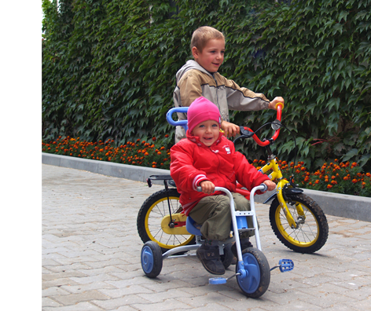

MIKROSYSTEMET
De nære omgivelser – personlige relationer.
Forældre, bedsteforældre, venner, søskende.
Barnet indgår i mikrosystemer, fra det er helt lille.
Mikrosystemerne udgør barnet eller unges udviklingsrum.

Slide 18
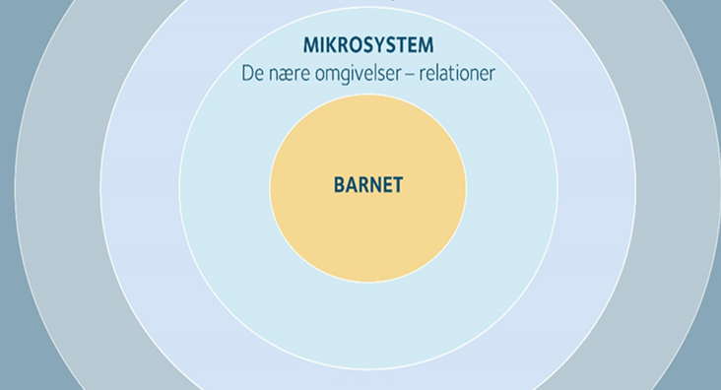

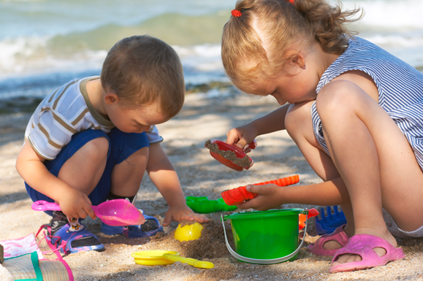
MESOSYSTEMET
Forholdet mellem mikrosystemerne er mesosystemerne.
Mesosystemerne er samspil mellem mikrosystemerne.
Et mesosystem er minimum bestående af to mikrosystemer.
Mesosystemet er af stor betydning for barnets udvikling.

Slide 19


EKSOSYSTEMET
Omfatter sammenhænge, situationer og steder, som har indirekte indflydelse på barnet eller den unges udviklingsrum.
Barnet eller den unge påvirkes indirekte af andres mikrosystemer/mesosystemer.

Slide 20


MAKROSYSTEMET
Er et samlebegreb for det mønster af aktuelle, historisk specifikke værdier og traditioner, der er betydningsfulde for et menneskes liv.
Lovgrundlag.
Økonomiske prioriteringer.

Slide 21
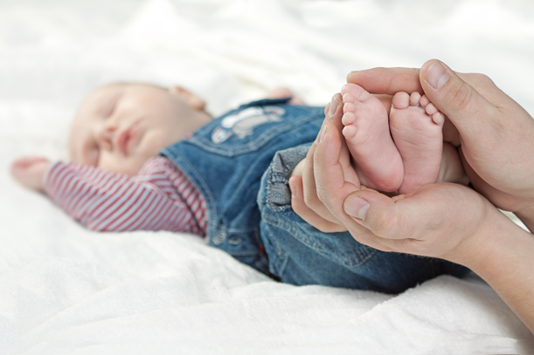
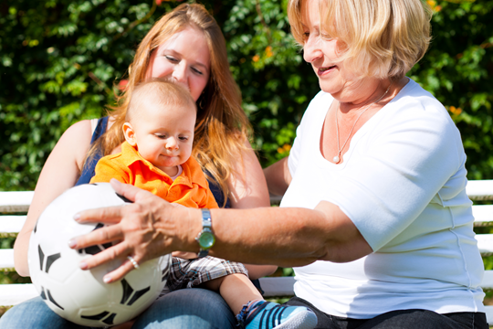
KRONARSYSTEMET
1. Tidssystemet, der beskriver den personlige tidslinje.
2. Historisk/generationsforholdet.

Slide 22
Opdragelsesstile
Autoritær: Autoritære voksne stiller mange krav og er kontrollerende.
Eftergivende (Laissez-faire): Eftergivende voksne sætter få eller ingen grænser for barnet/den unge, og hører det ikke efter, har det ingen konsekvens.
Demokratiske (autoritativ): Demokratiske/autoritative voksne stiller krav, samtidig med at de er varme og følsomme overfor barnets/den unges behov.

Slide 23
Øvelse - opdragelsesstile
 | INDIVIDUELT | GRUPPE
Den voksne bestemmer, hvad der er bedst for barnet.
Børn lærer kun i tillid.
”Time out” er en god måde at lære på.
Jeg går ind for belønning frem for straf.
Fratagelse af forventet belønning er en god måde at lære på.
Straf hjælper altid.
Forhandling med barnet er den bedste strategi.
Den voksne skal tilsidesætte egne behov.

Slide 24
Opdragelsesstile –
OPsamling i plenum
Hvor var der størst uenighed i gruppen, og hvad bestod uenigheden i?
Hvor er der størst enighed i gruppen?

Slide 25
RISIKO- OG BESKYTTELSESFAKTORER

Slide 26
RISIKOFAKTORER
Mangelfulde forældrekompetencer.
Forældres misbrug.
Uddannelse og indkomst.
Vold og traumer i familien.
(Rambøll, 2016)

Slide 27
Beskyttelsesfaktorer
Skolegang.
Stimulerende hjemmemiljø.
Forældrekompetencer.
Understøttende netværk.
Social støtte.
Tilknytning til en ressourcestærk voksen.
(Rambøll, 2016)

Slide 28
Case-Øvelse
Risiko- og beskyttelsesfaktorer
Annette og mormor
Find risiko- og beskyttelsesfaktorer i casen.
Marker særligt betydningsfulde hændelsesforløb.
Drøft, hvordan risiko- og beskyttelsesfaktorer har betydning for hændelsesforløbet.

Slide 29
børn og unge KAN klare sig Godt på trods af vanskelige livsomstændigheder
Ingen børn eller unge har en forudbestemt skæbne.
Opvækstbetingelser har stor betydning. Vanskeligheder i familien kan have alvorlig indflydelse på børn og unges hverdagsliv og betyde øget risiko for problemer i deres liv.
Der kan være mange forhold i et barns livsforløb – ud over barnets familie – der spiller ind.
Faktorerne kommer fra mange forskellige sammenhænge i et barns liv, og de påvirker børn forskelligt og får forskellig betydning for børnenes udviklingsforløb.
Forskning viser, at langt størstedelen af de børn, der vokser op i familier med problemer, undgår at videreføre deres forældres levevis.
Mødet med en betydningsfuld anden har stor betydning for, at børn og unge klarer sig på trods af vanskelige livsomstændigheder.

Slide 30
Ressourceorienteret og anerkendende tilgang
”Menneskets selvopfattelse og –agtelse skifter afhængig af, hvilke mennesker det omgiver sig med, og som respons på disse menneskers positive og negative reaktioner og bemærkninger”.
(Warming, 2017, s.36)

Slide 31
Det særlige som potentiel ressource
Fokus på det anderledes som en begrænsning eller noget unormalt vil være et narrativ, der sætter begrænsninger.
Fokus på det anderledes som en ny kompetence eller ressource vil være et narrativ med fokus på det særlige som potentiel ressource.

Slide 32
børn og unges udvikling og identitetsdannelse -
OPsummering
I skal særligt tage med jer:
At børn og unges udvikling er individuel og dynamisk.
Udvikling sker i samspil med andre og i samspil med omgivelserne.
At der er forskellige risiko- og beskyttelsesfaktorer, der spiller forskelligt ind i børn og unges liv.
At børn og unge har uanede udviklingsmuligheder, som plejeforældre kan understøtte ved at møde barnet eller den unge anerkendende med fokus på barnets særlige kompetencer og ressourcer.

Slide 33

Frokost

Slide 34
Omsorgssvigt og udviklingstraumer

Slide 35
Former for omsorgssvigt
 | Fysisk | Psykisk
Aktivt | Vold, seksuelle overgreb | Ydmygende tiltale, fastlåst negativ rolle
Passivt | Mangel på mad/drikke, mangel på grundlæggende hygiejne som ren ble, rent tøj osv. | Understimulering, fravær af udviklingsfremmende voksenrelation

Slide 36
Omsorgssvigt – opmærksomhedspunkter
Enhver form for omsorgssvigt, overgreb og vold bringer barnet/den unges udvikling og sundhed i fare.
Tegn og reaktioner er som regel komplekse og flertydige. Børn/unge er forskellige og reagerer forskelligt på omsorgssvigt.
Tegn og reaktioner kan både være fysiske, psykiske og adfærdsmæssige.
(Socialstyrelsen, 2018)

Slide 37
Skærpet underretningspligt
§ 133. Personer, der udøver offentlig tjeneste eller offentligt hverv, skal underrette kommunalbestyrelsen, hvis de under udøvelsen af tjenesten eller hvervet får kendskab til eller grund til at antage, at
  1) et barn eller en ung under 18 år kan have behov for støtte efter denne lov,
  2) et barn umiddelbart efter fødslen kan få behov for støtte efter denne lov på grund af de kommende forældres forhold,
  3) et barn eller en ung under 18 år kan have behov for støtte efter denne lov på grund af barnets eller den unges ulovlige skolefravær eller undladelse af at opfylde undervisningspligten eller
  4) et barn eller en ung under 18 år har været udsat for overgreb.
(Barnets lov)

Slide 38
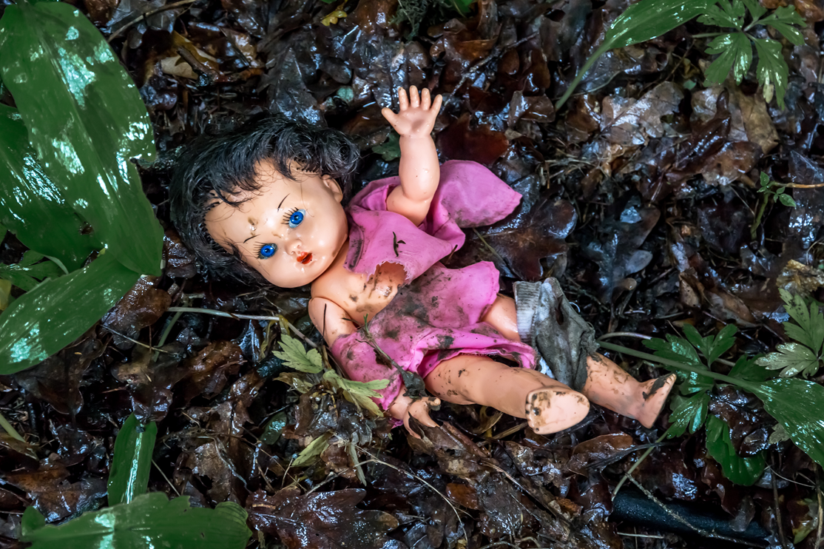
Udviklings-traumer

Slide 39

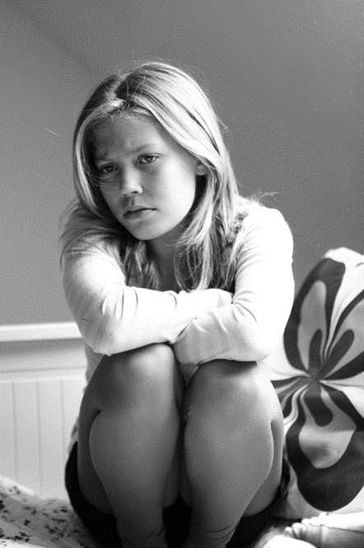
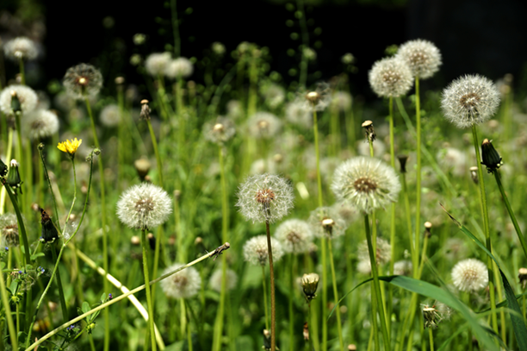
UDVIKLINGSTRAUMER
FANTASIREJSEN – AT FLYTTE MENNESKER

Slide 40
Pause

Slide 41
Omsorgssvigt og udviklingstraumer – reaktioner
Børn og unge, som har været udsat for omsorgssvigt, kan have en måde at søge omsorg på, som er præget af, at de:
Ikke udviser behov for omsorg eller nærhed, hvor det ellers ville være forventeligt.
Udviser umiddelbart stor selvstændighed; kan håndtere frustrationer og angst selv.
De har tendens til at skubbe plejeforældrene væk, når de frustreres følelsesmæssigt eller kommer til skade.
Er tilpassede voksenvenlige og udtrykker sjældent behov.
Regredierer og udviser adfærd som et meget yngre barn.
Har ukritisk kontakt til voksne.

Slide 42
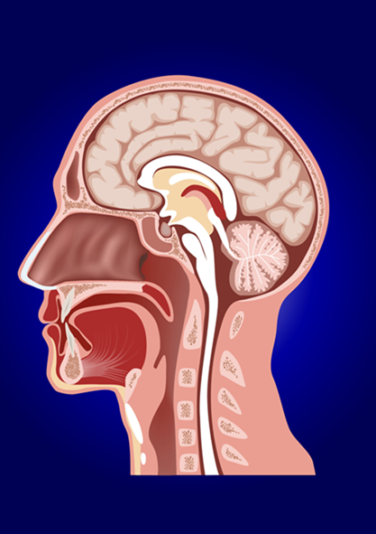
Et neurologisk blik
Den tredelte hjerne
Neocortex – tanker
Limbic – Følelse
Reptil - Sanser
Erfaringer kan ændre den modne hjerne – men erfaringer i barndommens kritiske faser organiserer hjernesystemer (Bruce Perry)

Slide 43
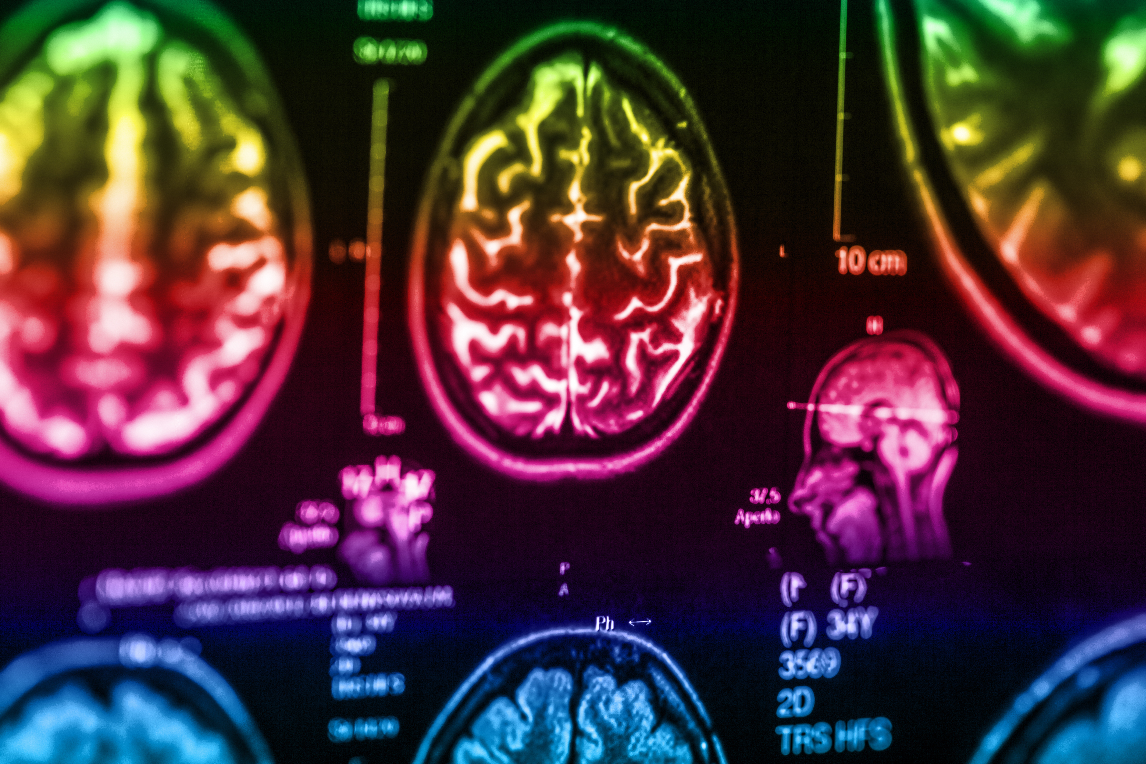
Omsorgssvigt påvirker hjernen

Slide 44
Om hjernen skal I vide, at:
Hjernen er plastisk og derfor formbar, særligt i barndommen.
Barnet eller den unge, der har været udsat på omsorgssvigt/traume, reagerer meget kraftigere og hurtigere end andre på fare. Og ofte også på situationer, hvor der ikke er fare.
Forandringerne i hjernen handler ikke om IQ, men derimod om indlærte reaktioner og reptilhjernens signaler om overlevelse.
Når hjernen er blevet formet, kan man ikke bare reparere den, men der er pædagogiske muligheder for at intervenere, så mennesket kan lære nye udviklingsmuligheder.

Slide 45
Hjernens plasticitet
”Mennesker er født med en overordentlig plastisk hjerne, som er beregnet til at gå i samspil med det miljø, vi er født ind i, og vores personlighed er opbygget i en social eller tilknytningsmæssig kontekst. Vi er sociale væsener, og vores psykiske funktioner afhænger af de interaktioner og transaktioner, vi har med vores sociale miljø (…) Det er det sociale samspil der afgør, hvordan gener kommer til udtryk”.
(Hart og Sørensen, 2007, s.10).

Slide 46
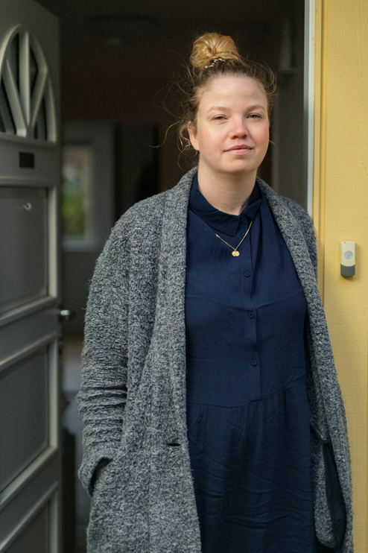
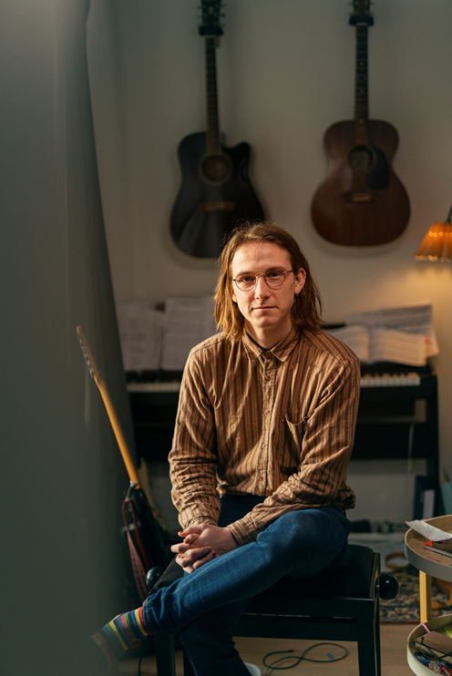
FILM – AT DRAGE OMSORG FOR BARNET ELLER DEN UNGE

Slide 47
GRUPPEDRØFTELSE: AT DRAGE OMSORG FOR BARNET ELLER DEN UNGE
Hvad skal vi som plejefamilie være særligt opmærksomme på i forhold til:
  at være rummelige
  at vise forståelse for barnet eller den unges støttebehov
  at møde barnet eller den unge, der hvor de er
Hvordan kan jeg/vi skabe en god kontakt til barnet eller den unge i den første tid?
    - Giv tre eksempler på ting I selv vil gøre

Slide 48
Omsorgssvigt og udviklingstraumer
- opsummering
I skal særligt tage med jer:
Børn og unge, der anbringes, er alle kendetegnet ved at have været udsat for anderledes belastninger eller opvækstforhold end deres jævnaldrende i løbet af deres opvækst.
Børn og unge, der anbringes, kan have alvorlige udviklingstraumer med sig, som de har brug for særlig hjælp og støtte til at håndtere.
Børn og unge, der har været udsat for omsorgssvigt, kan have kognitive forandringer i hjernen. Tætte omsorgspersoner kan afhjælpe ved at regulere (bl.a. stilladsering).
Hjernen er plastisk og tæt støtte hjælper derfor.

Slide 49
Hjemmeopgave – Egne/partners ressourcer og begrænsninger
Hvor er mine/min partners største ressourcer?
Hvor er mine/min partners største begrænsninger?
Har vi talt om det – og hvis ikke – hvordan taler vi sammen om det?
Har jeg bedt min partner om hjælp til at håndtere noget omkring vores børn – og var det svært at sige højt, at jeg ikke vidste, hvordan jeg skulle takle det?
Er der noget, som vi begge to har svært ved at håndtere? Vrede, sorg, konflikter?

Slide 50
Pause

Slide 51
Tilknytning og mentalisering

Slide 52
Tilknytning
”Ræven sagde: Det er den tid, du har spildt på din rose, der gør den så betydningsfuld”
(”Den lille prins”, Antoine de Saint-Exupéry).
Tilknytning henviser til det stærke og vedvarende følelsesmæssige bånd, som dannes med få udvalgte personer, og som giver en følelse af tryghed og velvære.

Slide 53
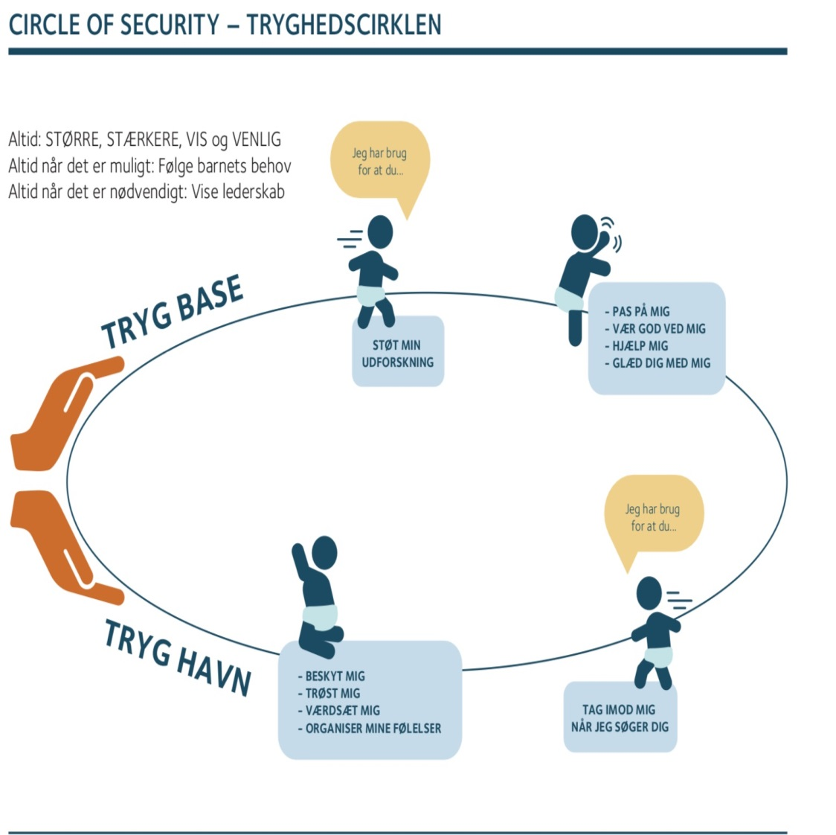
Tryghedscirklen
Aktivering af tilknytningssystemet viser sig, når barnet søger beskyttelse, omsorg og tryghed, når det bliver utrygt, bange eller ked af det.
Udlånt af Socialstyrelsen, ICS 2018.

Slide 54
Fire forskellige tilknytningsmønstre
Tryg tilknytning.
Utryg undgående tilknytning.
Utryg ambivalent tilknytning.
Desorganiseret tilknytning.

Slide 55
Tryg tilknytning
Tryg tilknytning (60-70%):
Barnet protesterer, når omsorgspersonen forlader det i nye og uvante omgivelser.
Lader sig ikke trøste af fremmede.
Det finder trøst og ro, når omsorgspersonen vender tilbage, og begynder hurtigt at undersøge omgivelserne igen.

Slide 56
Utryg undgående tilknytning
Utryg undgående tilknytning/afvisende (15-20%):
Barnet reagerer kun svagt, når omsorgspersonen forlader det i utrygge omgivelser og ignorerer omsorgspersonen ved genforening.
I samspil med de nærmeste har barnet tillært sig adfærd, hvor det nedregulerer egne følelser og behov.
Barnet har erfaring for at blive afvist, når det viser følelser, og undgår ofte følelsesmæssig involvering.

Slide 57
Utryg ambivalent tilknytning
Utryg ambivalent (10%):
Barnet protesterer mod adskillelse fra nærmeste omsorgspersoner.
Ved genforening er barnet både kontaktsøgende og aggressivt modstræbende – og dermed ambivalent i kontakten til omsorgspersonen.
Barnet ses som angst for nye situationer og ængsteligt i udforskningen af omverdenen.
Barnet har ikke tillid til hjælp fra omgivelserne og forventer at blive afvist.

Slide 58
Desorganiseret tilknytning
Desorganiseret (5%):
Barnet udviser modsætningsfyldt adfærdsmønster, stivner og søger væk fra omsorgspersonen ved genforening.
Barnet responderer ikke med nogen sammenhængende eller entydig måde ved genforening.

Slide 59
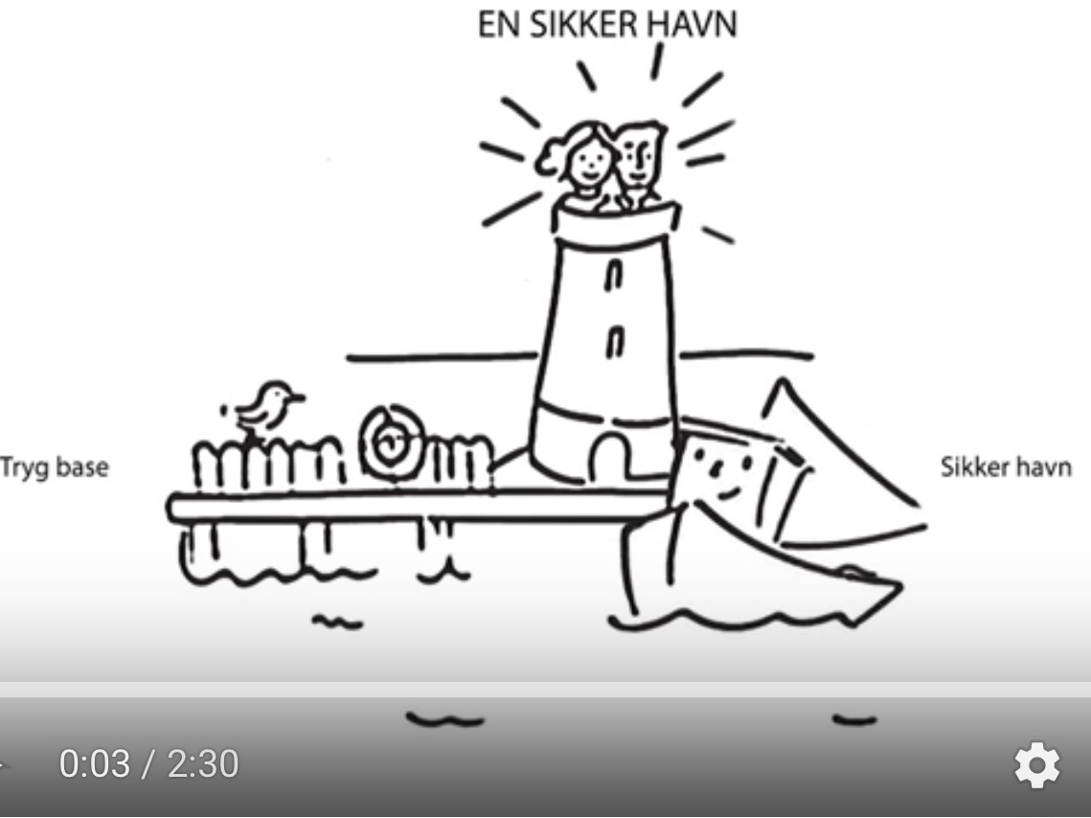
Film -
”Tilknytning til havs”
www.centerformentalisering.dk/videoer
Copyright © Center for mentalisering

Slide 60
Tilknytning mellem
BARN/UNG og plejeforældre
Tilknytningssystemet er dynamisk.
Tilknytningssystemet kan aktiveres af plejeforældrene.
Når tilknytningssystemet genaktiveres af plejeforældrene, er der udviklingspotentiale.
Genaktiveringen stiller krav til plejeforældrenes eget tilknytningsmønstre.

Slide 61
MENTALISERINGS-BEGREBET
Mentalisering er:
At være opmærksom på egne og andres mentale tilstande, især i forbindelse med forklaring på adfærd.
At se sig selv udefra og den anden indefra.
At have sindet på sinde.
At forstå misforståelser.

Slide 62
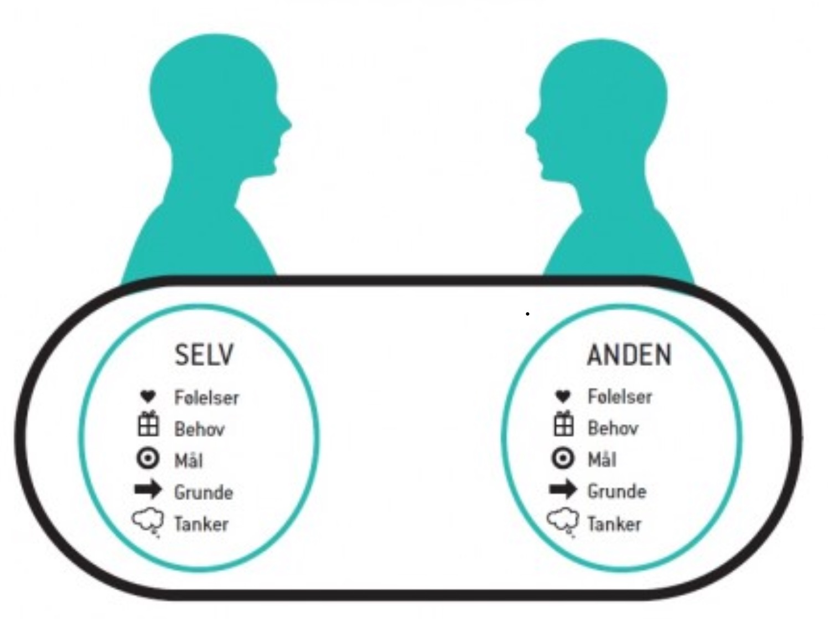
Mentalisering i arbejdet med børn og unge anbragt uden for hjemmet
Omsorgspersoners mentaliseringskompetencer har afgørende betydning for udviklingen af barnet eller den unges socioemotionelle kompetencer og udviklingen af tryg tilknytning.
Omsorgspersoner med gode mentaliseringskompetencer forstår egne og andres indre tilstande og kan derfor regulere impulser og emotioner.
Plejeforældres egen evne til at håndtere stressfyldte situationer (hos barnet/den unge og hos sig selv) har stor betydning for stabiliteten og kontinuiteten af et plejeforhold.
Center for mentalisering

Slide 63
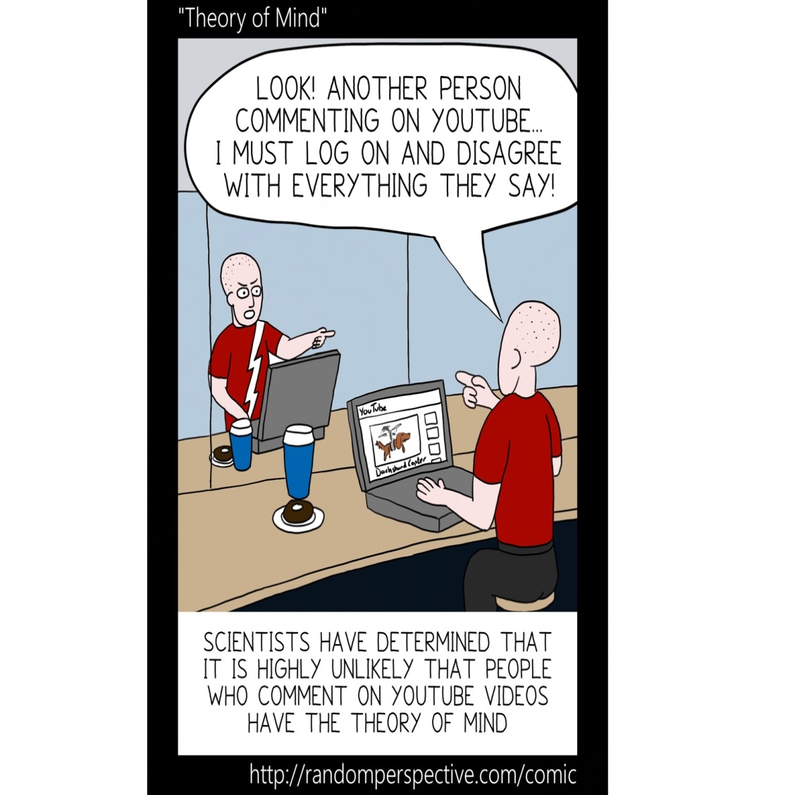
Mentaliserings-eksempel
Fokus:
Plejemor evner at håndtere den stressfyldte situation.
Plejemor holder fokus på Rhondas mentale tilstande.
Plejemor ser bagom adfærden.

Slide 64
Tilknytning og mentalisering - Opsummering
I skal særligt tage med jer:
Tilknytning henviser til det stærke og vedvarende følelsesmæssige bånd, som et dannes med få udvalgte personer, og som giver barnet/den unge en følelse af tryghed og velvære.
Tilknytningssystemet er dynamisk og kan aktiveres af plejeforældrene.
Mentaliseringskompetencen er afgørende for at kunne danne tryg tilknytning.
Evnen til at se bagom andres adfærd er afgørende for stabiliteten i en anbringelse.

Slide 65
Afrunding af dagen
Opfølgning på dagens læringsmål.
Evaluering af dagen – hvordan har det været.
Hjemmeopgave til næste kursusmodul (”Familiepakken”).
Det videre godkendelsesforløb.
Tak for i dag

